Slide 1
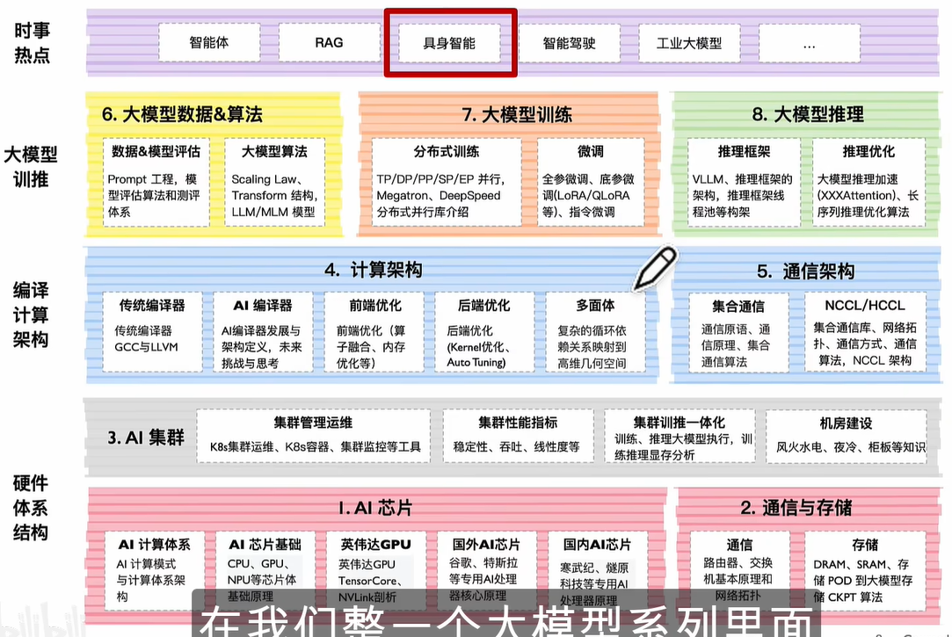

Slide 2
AI
应用
AI 多场景应用
6
RAG
AI Agent智能体
自动驾驶
具身智能
行业场景化应用
...
模型训推
大模型基础
模型训练
模型推理
大模型算法
Transformer, MLA等
其他技术 Embedding，分词等
大模型厂商
国内外领先厂商分析及排名
并行技术 TP/DP/DP/SP/EP并行等
后训练
SFT，Lora微调，RL等
模型评测
训练框架
推理框架
推理优化
边缘部署
5
数据准备
数据处理与数据准备
4
数据库、数据湖、数仓
企业数据治理
AI数据处理流程（清洗、准备、标注、训练...）
编译开发环境
AI开发环境
3
英伟达CUDA，华为CANN等
AI芯片
AI存储
AI网络
硬件体系结构
2
芯片基础
CPU、GPU、ASIC、FPGA等基础知识
AI芯片基础
并行处理芯片基础知识
国外AI芯片
英伟达GPU、谷歌TPU等芯片
国内AI芯片
寒武纪、昆仑芯、阿里等
RDMA
IB、RoCE等
总线连接
NVLink，UB等
HBM、内存、向量存储等
L1
机房
机房建设
风火水电、液冷、高密、3D数据中心等
1

